Slide 1

LA SALUD Y LA SEGURIDAD AGRÍCOLA Parte B

Slide 2
LA SALUD Y LA SEGURIDAD AGRÍCOLA
TRABAJANDO CON SEGURIDAD ALREDEDOR DE MAQUINARIA AGRÍCOLA .

Slide 3
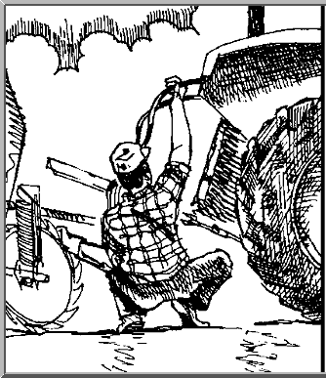
LA SALUD Y LA SEGURIDAD AGRÍCOLA
INSPECCIONE SU EQUIPO
DESPUÉS DE RECIBIR ENTRENAMIENTO EN EL EQUIPO, EMPEZAR SU OPERACIÓN CON UNA INSPECCIÓN DE SEGURIDAD, SOBRE TODAS LAS PARTES DE LA MÁQUINA Y ASEGURAR QUE ESTÁN EN BUENAS CONDICIONES PARA EL TRABAJO.

Slide 4
LA SALUD Y LA SEGURIDAD AGRÍCOLA
INSPECCIONE SU EQUIPO
AREAS QUE INCLUIR EN SU INSPECCIÓN SON:
LOS RESGUARDOS DE SEGURIDAD, INCLUYENDO RESGUARDOS DE CADENA Y DE PTO. SI FALTAN O ESTÁN QUEBRADOS, AVÍSELE A SU SUPERVISOR INMEDIATAMENTE. PARA QUE SEAN REEMPLAZADOS O REPARADOS.

Slide 5
LA SALUD Y LA SEGURIDAD AGRÍCOLA
INSPECCIONE SU EQUIPO
AREAS QUE INCLUIR EN SU INSPECCIÓN SON:
REVISE LAS LÍNEAS HIDRÁULICAS Y DE COMBUSTIBLE Y VERIFICAR QUE ESTEN BIEN ASEGURADAS Y EN BUENAS CONDICIONES. AVÍSAR AL SUPERVISOR SI NOTA CUALQUIER ESCAPE O MALAS CONEXIONES PARA QUE SEAN REPARADAS O REEMPLAZADAS. REVISE LAS LÍNEAS HIDRÁULICAS POR ESCAPES DE PEQUEÑOS AGUJEROS UTILIZANDO CARTONES SOLAMENTE.

Slide 6
LA SALUD Y LA SEGURIDAD AGRÍCOLA
INSPECCIONE SU EQUIPO
AREAS QUE DEBE INCLUIR EN SU INSPECCIÓN :
TODOS LOS ALTOS Y VELOCIDADES DEBEN ESTAR CORRECTAMENTE PUESTOS. CON LA MÁQUINA ENCENDIDA ANOTAR CUALQUIER RUIDO O MOVIMIENTO INUSUAL Y COMUNICARLO.
VERIFIQUE QUE LAS BANDAS DE TENSIÓN Y LAS CADENAS DE ACCIÓN ESTÉN AJUSTADAS ADECUADAMENTE.

Slide 7
LA SALUD Y LA SEGURIDAD AGRÍCOLA
INSPECCIONE SU EQUIPO
AREAS QUE INCLUIR EN SU INSPECCIÓN SON:
MANTENGA LAS PARTES DE LA MÁQUINA LIMPIAS Y LIBRES DE ACUMULACIÓN DE MATERIAL DE LA COSECHA, SUCIEDAD O BASURAS.
NO OPERÉ NINGÚN EQUIPO QUE NO ESTE EN CONDICIONES DE TRABAJO SEGURAS.

Slide 8
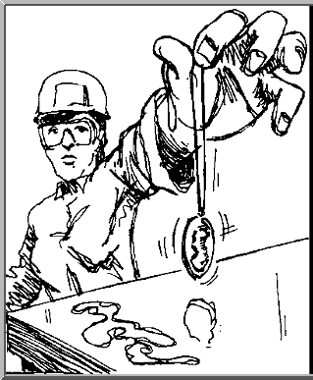
LA SALUD Y LA SEGURIDAD AGRÍCOLA
UTILIZE ROPA ADECUADA
NO USAR JOYAS NI ROPA SUELTA MIENTRAS ESTA OPERANDO MAQUINARIA AGRÍCOLA. ASEGÚRESE DE QUE SU CAMISA TENGA BOTONES Y ESTÉN ABOTONADOS EN LAS MANGAS Y ENFRENTE, Y QUE LA ROPA CON CIERRE ESTÉ CERRADA.

Slide 9
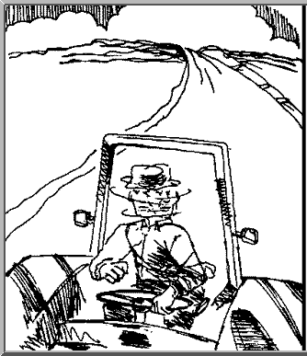
LA SALUD Y LA SEGURIDAD AGRÍCOLA
MIRE A SU ALREDEDOR ANTES DE ENCENDER EL EQUIPO
AJUSTE SU ASIENTO PARA ALCANZAR FÁCILMENTE TODOS LOS CONTROLES Y VER TODOS LOS INSTRUMENTOS DE MEDIR Y LUCES INDICADORAS. DESPUÉS, ENCENDER EL MOTOR.

Slide 10
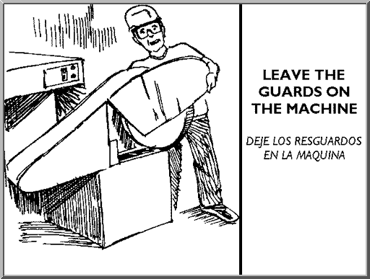
LA SALUD Y LA SEGURIDAD AGRÍCOLA
DEJE LOS RESGUARDOS COLOCADOS EN LA MAQUINA
OJO MAQUINA NO PROTEGIDA
SI SE RETIRA UN RESGUARDO DE SEGURIDAD, ASEGURE QUE LA MÁQUINA ESTÉ APAGADA, Y ADEMÁS COMUNIQUELO. VUELVA A PONER LOS RESGUARDOS INMEDIATAMENTE CUANDO EL AJUSTE O REPARACIÓN SE TERMINE.

Slide 11

LA SALUD Y LA SEGURIDAD AGRÍCOLA
PROCEDIMIENTOS DE CIERRE FORZOSO/BLOQUEO(1)
SI LA MÁQUINA SE ATASCA, APAGUELA Y ASEGURESE QUE ESTÁ APAGADA EN LA POSICIÓN DE "OFF." NUNCA DEJE UNA MÁQUINA ENCENDIDA. EL PROCEDIMIENTO DE CIERRE FORZOSO/BLOQUE DEBE DE SEGUIRSE INMEDIATAMENTE CUANDO DESCUBRE QUE LA MÁQUINA ESTA FUNCIONANDO MAL. RETIRE LA LLAVE Y LLEVESELA CON UD.

Slide 12
LA SALUD Y LA SEGURIDAD AGRÍCOLA
PROCEDIMIENTOS DE CIERRE FORZOSO/BLOQUEO (2)
MUCHAS MUERTES Y SERIAS LESIONES OCURREN CADA AÑO CUANDO UNA MÁQUINA ES ENCENDIDA DE NUEVO MIENTRAS OTRA PERSONA ESTA DENTRO DE ELLA HACIENDO LAS REPARACIONES NECESARIAS.

Slide 13
LA SALUD Y LA SEGURIDAD AGRÍCOLA
PROCEDIMIENTOS DE CIERRE FORZOSO/BLOQUEO (2)
PARA EMPEZAR UN CIERRE FORZOSO, APAGUE LA MÁQUINA Y CIERRE EL INTERRUPTOR, VÁLVULA O BLOQUE CON UN CANDADO Y LLAVE QUE ES SOLAMENTE UTILIZADO PARA PROPÓSITOS DE CIERRE FORZOSO.

Slide 14
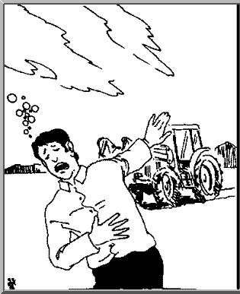
LA SALUD Y LA SEGURIDAD AGRÍCOLA
SI SE SIENTE ENFERMO, NO SE SUBA A LA MAQUINA
NO OPERE CUALQUIER MÁQUINA, GRANDE NI PEQUEÑA, SI SE SIENTE MAL. LAS ENFERMEDADES FEBRILES, INTOXICACIONES Y OTRAS PUEDEN ALTERAR EL JUICIO Y CREAR CONDICIONES DE TRABAJO PELIGROSAS.

Slide 15
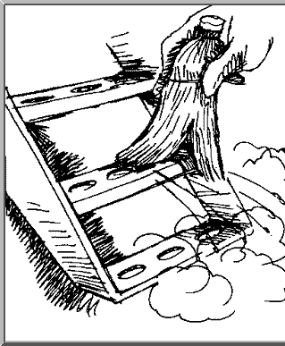
LA SALUD Y LA SEGURIDAD AGRÍCOLA
ALEJESE DE PARTES SIN PROTECCION EN MOVIMIENTO (1)
PARTES EN MOVIMIENTO SIN PROTECCIÓN, COMO ROLLOS DE CHASQUEAR O DESCASCARAR, ESPARCIDORES DE PAJA Y CORTADORES, BARRAS CORTADORAS, DISCOS, Y ROLLOS DE ALIMENTACIÓN QUE NO PUEDEN SER CUBIERTOS PARA PROTEGERLOS Y OPERAR CORRECTAMENTE. “OJO” CONCENTRESE EN SU TRABAJO Y EN SUS MOVIMIENTOS Y SU ROPA ALREDEDOR DE LA MAQUINARIA.

Slide 16
LA SALUD Y LA SEGURIDAD AGRÍCOLA
MANTENGASE LIBRE DE PARTES SIN PROTECCION EN –MOVIMIENTO (2)
NO PERMITA QUE OTRAS PERSONAS SE ACERQUEN A PARTES SIN PROTECCIÓN EN MOVIMIENTO, EXCEPTO CUANDO LA MÁQUINA ESTÁ BLOQUEADA Y LA PERSONA ES UN REPARADOR CALIFICADO CONTRATADO PARA HACER AJUSTES O REPARACIONES.

Slide 17


LA SALUD Y LA SEGURIDAD AGRÍCOLA
BUENA LIMPIEZA DE LA MAQUINARIA EVITA ACCIDENTES (1)
DEBE SER HÁBITO PARA UD.
EL MANTENIMIENTO DE SU ZONA DE TRABAJO Y SU MÁQUINA LIMPIA Y LIBRE DE AMONTONAMIENTO.
LAS ESCALERAS DE ACCESO, ESCALONES, Y PLATAFORMAS LIBRES DE GRASA, LODO O BASURA. LAVÁNDOLAS CON JABÓN Y AGUA REGULARMENTE, ESTOS HÁBITOS LE AYUDAN A PREVENIR RESBALONES Y CAÍDAS Y TAMBIÉN REDUCE EL RIESGO DE INCENDIOS.

Slide 18
LA SALUD Y LA SEGURIDAD AGRÍCOLA
BUENA LIMPIEZA DE LA MAQUINARIA EVITA ACCIDENTES (2)
SI TIENE QUE SUBIR HASTA LA PARTE MÁS ALTA DE LA MÁQUINA, LIMPIE CUALQUIER GRASA DE SUS ZAPATOS O BOTAS CON JABÓN Y AGUA ANTES DE SUBIR, Y UTILICE EL PASAMANO AL SUBIR. CUIDE SUS PASOS CUANDO ESTÉ ARRIBA DE LA MÁQUINA PARA EVITAR UNA CAÍDA. NUNCA SALTE DE LA PARTE SUPERIOR DE LA MÁQUINA. EN LUGAR DE ESO, UTILICE LA ESCALERA O ESCALONES.

Slide 19
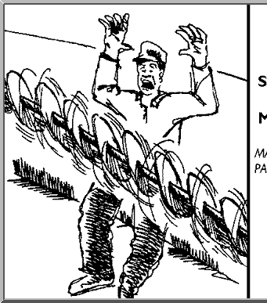
LA SALUD Y LA SEGURIDAD AGRÍCOLA
UTILICE SEÑALES DE MANO CUANDO EL NIVEL DEL RUIDO ES MUY ALTO
SI EL NIVEL DE RUIDO ES MUY ALTO PARA HABLAR Y SE OIGA CORRECTAMENTE, USE SEÑALES DE MANO. CONFORME SEÑALES DE MANO CON SUS COMPAÑEROS DE TRABAJO. IMPORTANTE MANTENER COMUNICACIÓN CON TODOS CONSTANTEMENTE.

Slide 20
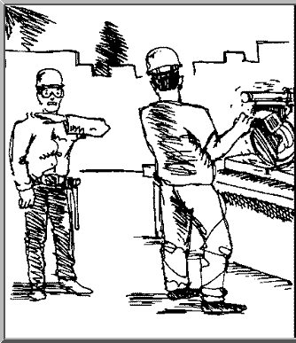
LA SALUD Y LA SEGURIDAD AGRÍCOLA
NUNCA PERMITA PASAJEROS EN LA MÁQUINARIA. (1)
NO PERMITA PASAJEROS EN NINGÚN EQUIPO DE MOVIMIENTO, TALES COMO TRACTORES, MONTACARGAS, ETC., AUNQUE SEA POR UNA DISTANCIA CORTA. MIENTRAS ESTÁ MOVIENDO EL EQUIPO, MANTENGA LA VISTA POR SI OTROS NO LO VEN A UD.

Slide 21
LA SALUD Y LA SEGURIDAD AGRÍCOLA
NUNCA PERMITA VELOCIDAD EXCESIVA. MANEJE CON SEGURIDAD. (1)
SIEMPRE VIAJE A UNA VELOCIDAD LENTA Y SEGURA. SI SU MÁQUINA ES MUY PESADA Y MUY GRANDE, REVISE SU CAMINO PARA CLARIDAD, OBSTRUCCIONES Y ZANJAS. LOCALICE UNA RUTA ALTERNA
SI ENCUENTRA OBSTRUCCIONES. CONDUZCA CON PRECAUCIÓN SI LA VISIBILIDAD ES LIMITADA DEBIDO A LLUVIA O NIEBLA, O SI LAS CONDICIONES DEL CAMINO SON, HÚMEDAS O MUY POLVORIENTAS.

Slide 22
LA SALUD Y LA SEGURIDAD AGRÍCOLA
NUNCA PERMITA VELOCIDAD EXCESIVA. MANEJE CON SEGURIDAD. (2)
SIEMPRE UTILICE EL CINTURÓN DE SEGURIDAD, AUNQUE LA MAQUINARIA ESTÉ EQUIPADA CON UN ROPS “SISTEMA DE PROTECCIÓN CONTRA VOLCADURAS”. LOS CINTURONES DE SEGURIDAD EVITAN QUE SEA APLASTADO POR EL PESO DEL VEHÍCULO SI SE LADEA O VOLTEA.

